Slide 1
MGt представляет:
А именно:
Черняков Никита
Барашев Максим
Комаров Егор
Бабич мария
Лазаренко Ирина

Slide 2

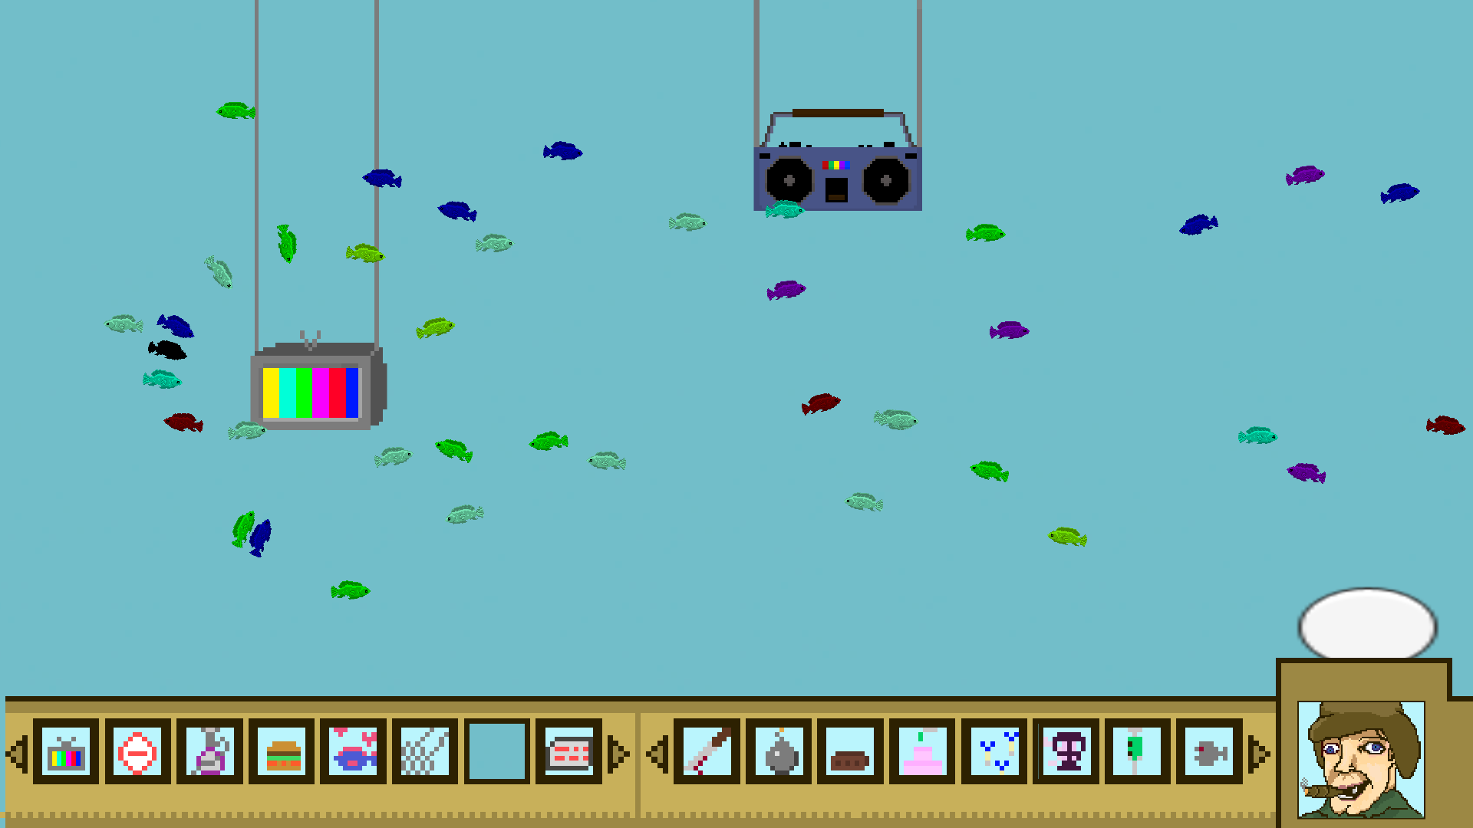
Crazy fishing
SCORE:

Slide 3
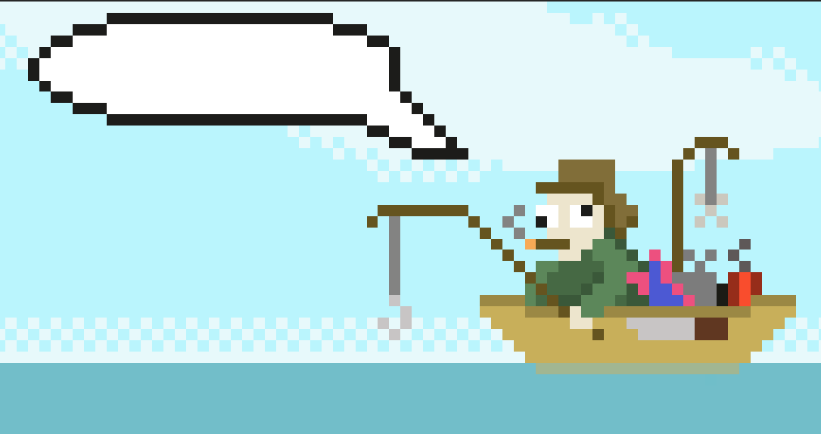
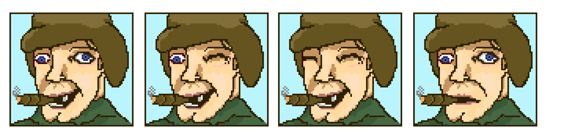
О чем Игра? Сумасшедший дядька хочет убить всех рыб, а рыбы самообучаймы
I WANNA KILL
ALL FISH
Все рыбы имеют единый
ИИ, благодаря которому
они запоминают ловушки
и в следующий раз учатся
их избегать. Вероятность
повторно попасться на
ловушку уменьшается

Slide 4
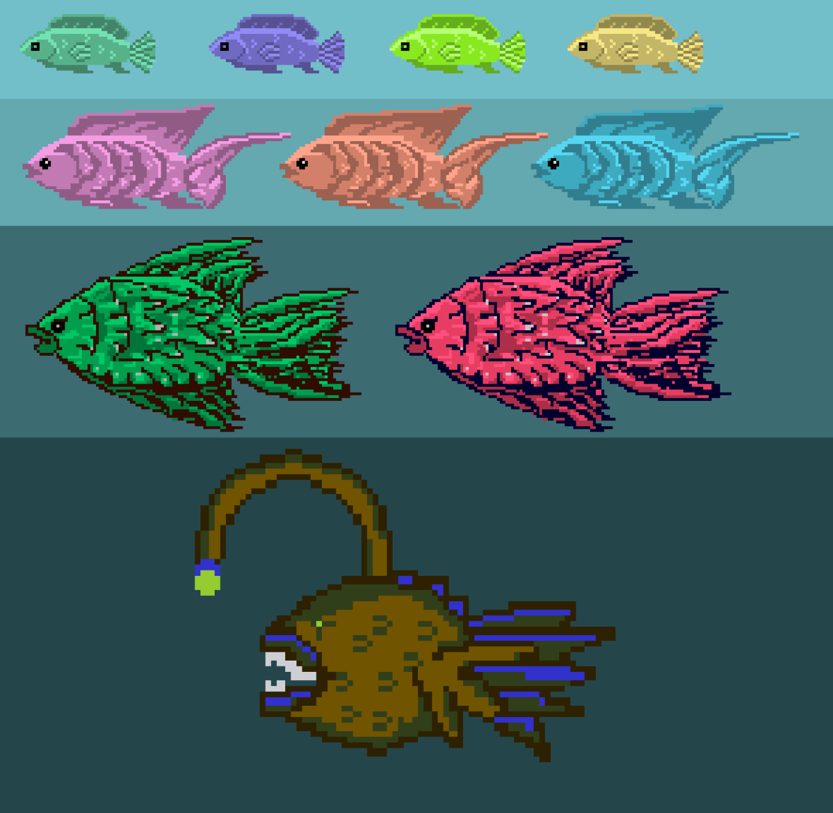
Сейчас 4 уровня и 4 вида рыб рандомной расцветки:
Рыбки нового уровня обладают знаниями рыбок
прошлого уровня, а также улучшенными характеристиками
Последняя рыбка – босс, с большим запасом здоровья

Slide 5


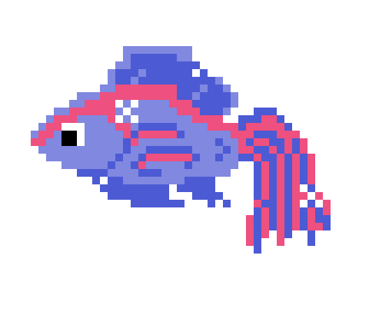
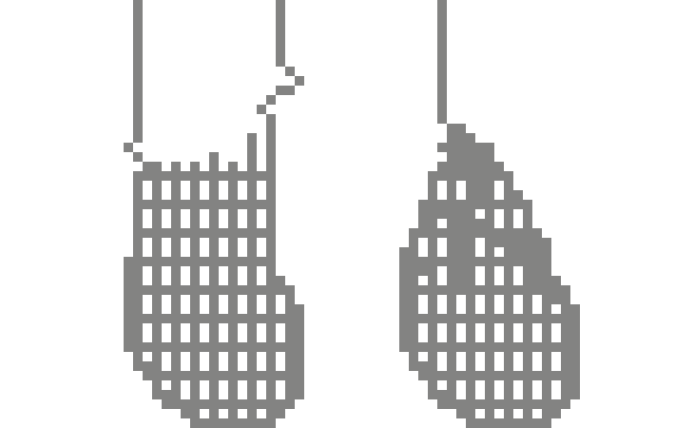


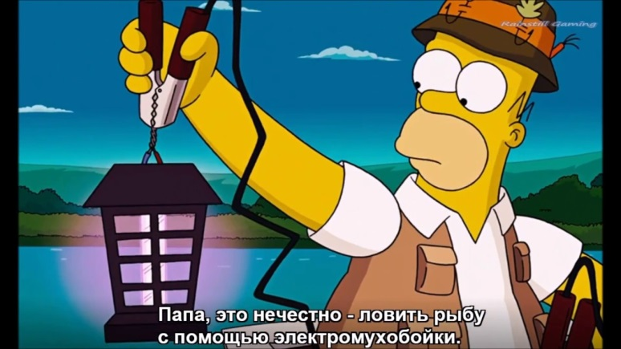

Для них мы имеем такие ловушки:
Телевизор
Электроловушка
Крюк
Магнитофон
Красивая рыбка
Фастфуд
FREE HUGS
SALE 90%
СЕТЬ

Slide 6




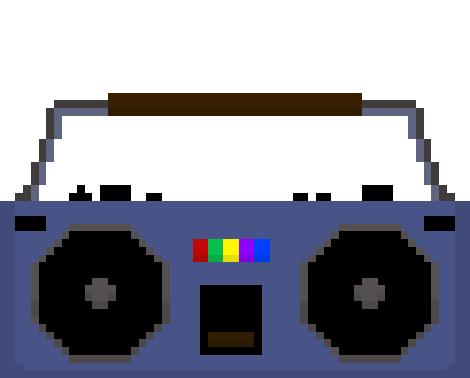

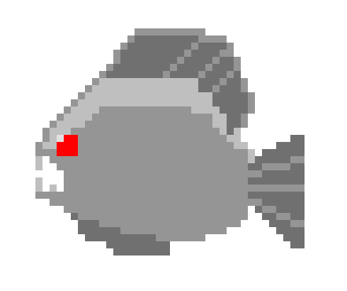
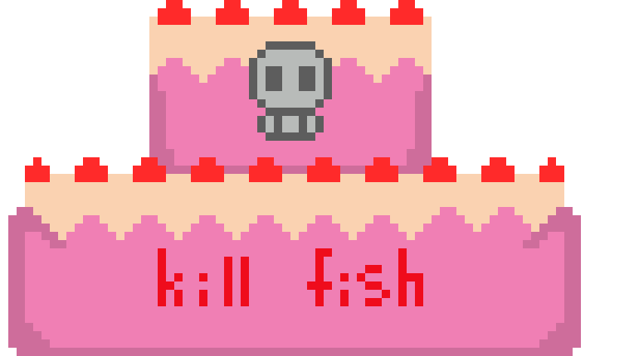

Для них мы имеем такие Оружия:
Нож
Кирпич
Робопиранья
Бомба
Шприц
Ядовитый Торт
Кальян
Дротики

